Slide 1



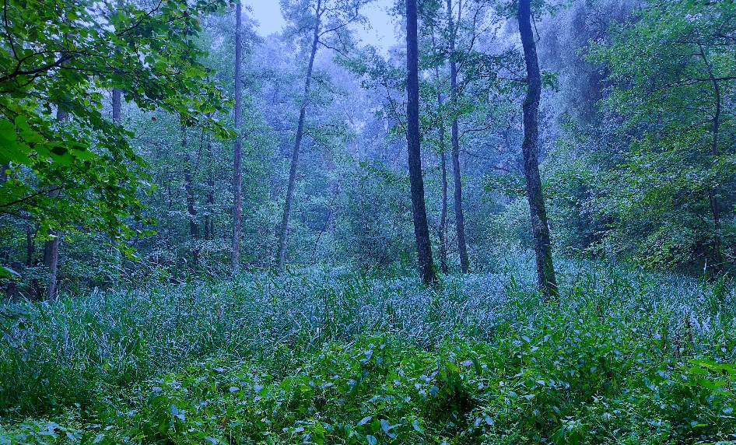

Prezentacja pt. „Istne bagno...”
„I lilie na bagnie drżą przed melioracją”
Stanisław Jerzy Lec, "Myśli nieuczesane wszystkie"
Mechanizm Finansowy EOG reprezentuje wkład Islandii, Liechtensteinu
i Norwegii w tworzenie Europy zielonej, konkurencyjnej i sprzyjającej integracji społecznej.
www.poznan.lasy.gov.pl

Slide 2

bajoro
moczary
bagno
grzęzawisko
błota
topielisko
topiel
trzęsawisko
rojst
obraz: Flaticon.com/Freepik

Slide 3



Strachy na Lachy
Boginka
Brzeginia
Dziwożona
Mamuna
Rusałka
Topielica
Bagiennik
Ognik
Topielec
Utopiec
Wodnik
Światowid (1917), nieokreślony, Public domain, via Wikimedia Commons
Ikony: Flaticon.com/Freepik

Slide 4
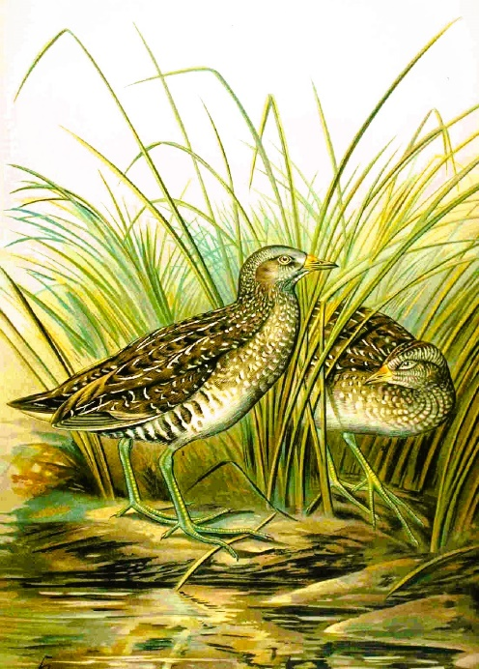
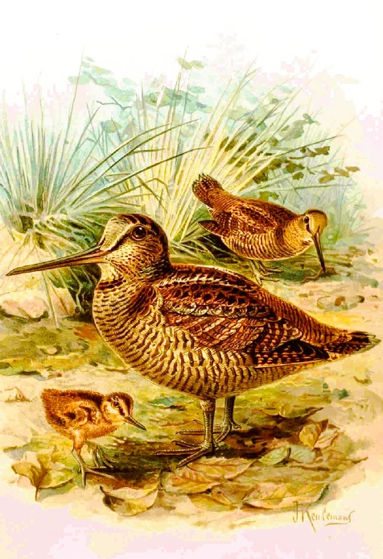
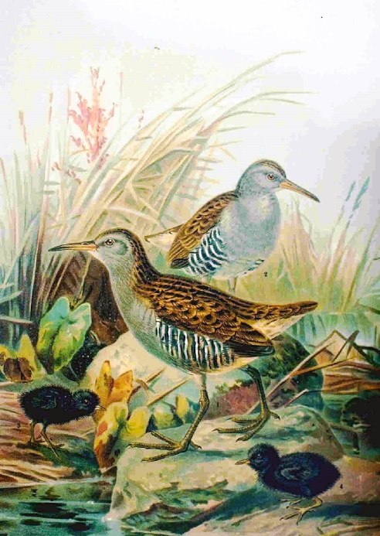
Strachy na Lachy
Kropiatka
Słonka
Wodnik
Naumann J.A. : "Naturgeschichte der Vögel Mitteleuropas", Gera 1897

Slide 5
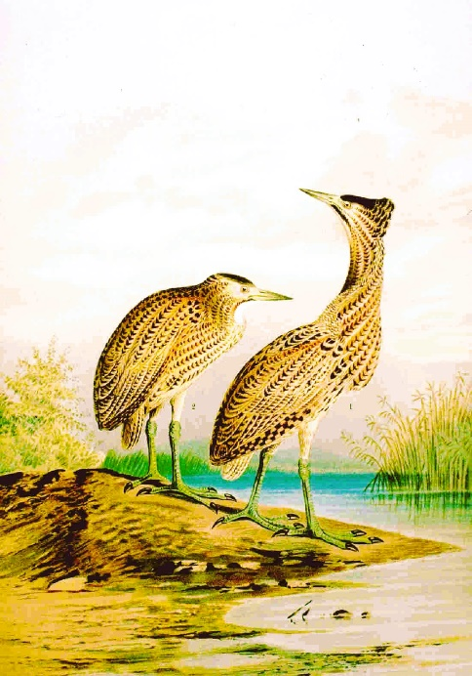
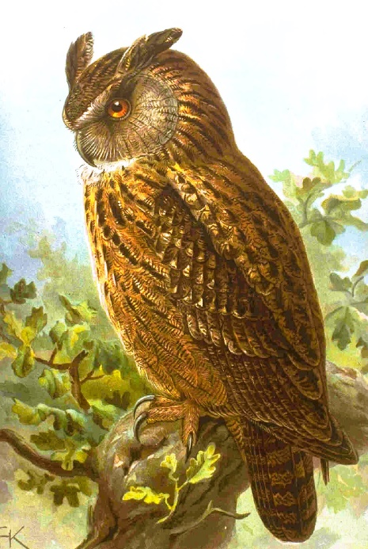
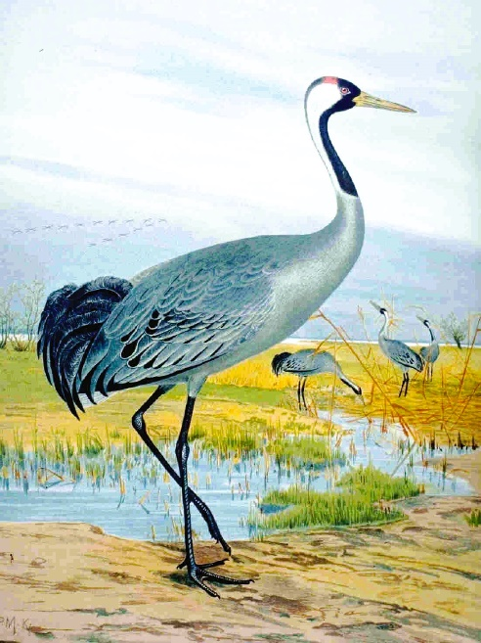
Strachy na Lachy
Bąk
Puchacz
Żuraw
Naumann J.A. : "Naturgeschichte der Vögel Mitteleuropas", Gera 1897

Slide 6







Na mapie
Barycz
(bara – bagno, mokradło)
Kalisz
(kal – błoto)
Kopanki
(kopanice – rowy)
Polskie Olędry
(osadnictwo olęderskie)
Starołęka
(łęg – podmokły las, łąka)
Bielawy
(biel, biele, bielawy –
mgły nad obszarami
podmokłymi)
Białobłoty
(błota)
obrazy: Flaticon.com/Freepik

Slide 7







Legendy
Rokietnica
Diabeł i wierzba
Puszczykowo
Rusałka
Grodzisk
Mroczne Ławy
Kalisz
Smok Olba
Dolsk
Czarownice
Sulmierzyce
Diabeł i Sulmir
Mroczeń
Zatopiony skarb
obrazy: Flaticon.com/Freepik

Slide 8






Melioracje (?)
Cystersi i joannici
(od XII wieku)
Olędrzy
(od XVI wieku)
Zaborcy
(od XVIII wieku)
II RP
(XX wiek)
PRL
(XX wiek)
Czasy współczesne
(od 1989 roku)
obrazy: Flaticon.com/Freepik

Slide 9






Tymczasem w Poznaniu (1971-2021)
Wzrost średniorocznej
temperatury o 1,8ºC
Spadek liczby dni
z odnotowaną temperaturą
mniejszą niż 0ºC o 29 dni
Wzrost sumy opadów o 23 mm
Wzrost liczby dni z temperaturą
wyższą niż 30ºC o 6 dni
Gwałtowne zjawiska pogodowe,
Zwiększenie parowania,
Zmiana rozkładu opadów
Spadek liczby dni
z pokrywą śnieżną o 30 dni
Źródło: Dane za: meteomodel.pl
obrazy: Flaticon.com/Freepik

Slide 10
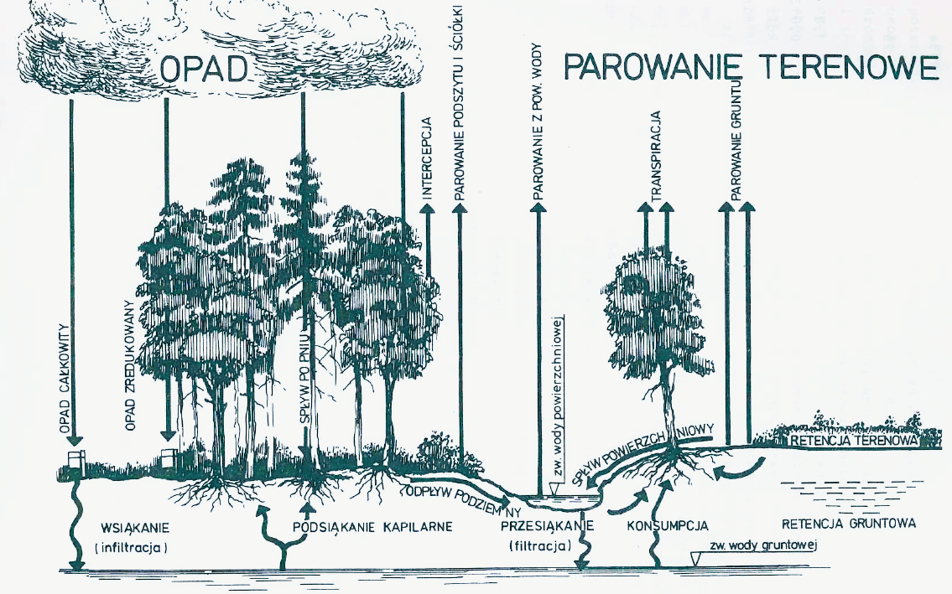
Hydro-awaria
Legenda
Zaburzenie
Wzrost
Spadek
Babiński S., „Melioracje wodne w lasach”. Wyd. SGGW-AR, W-wa 1987

Slide 11
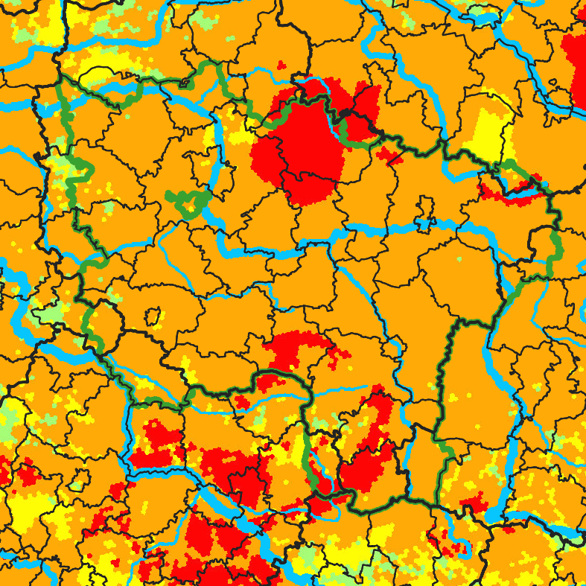
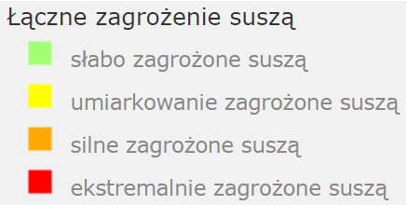
Susza
Łączne zagrożenie suszą na terenie RDLP w Poznaniu (źródło: ISOK/Wody Polskie).

Slide 12
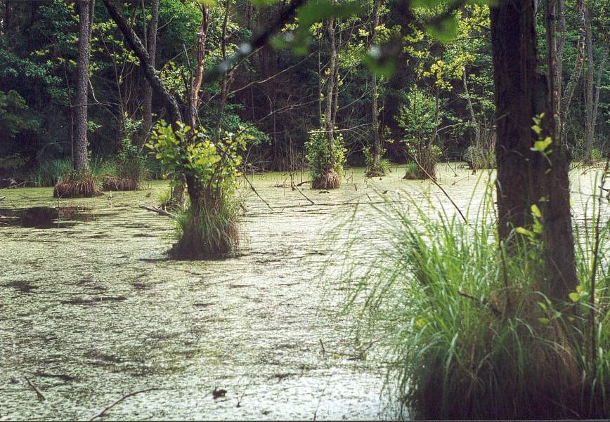
Jest
Mokradło w rezerwacie Olbina w 2012 roku. Fot: Nadleśnictwo Kalisz

Slide 13
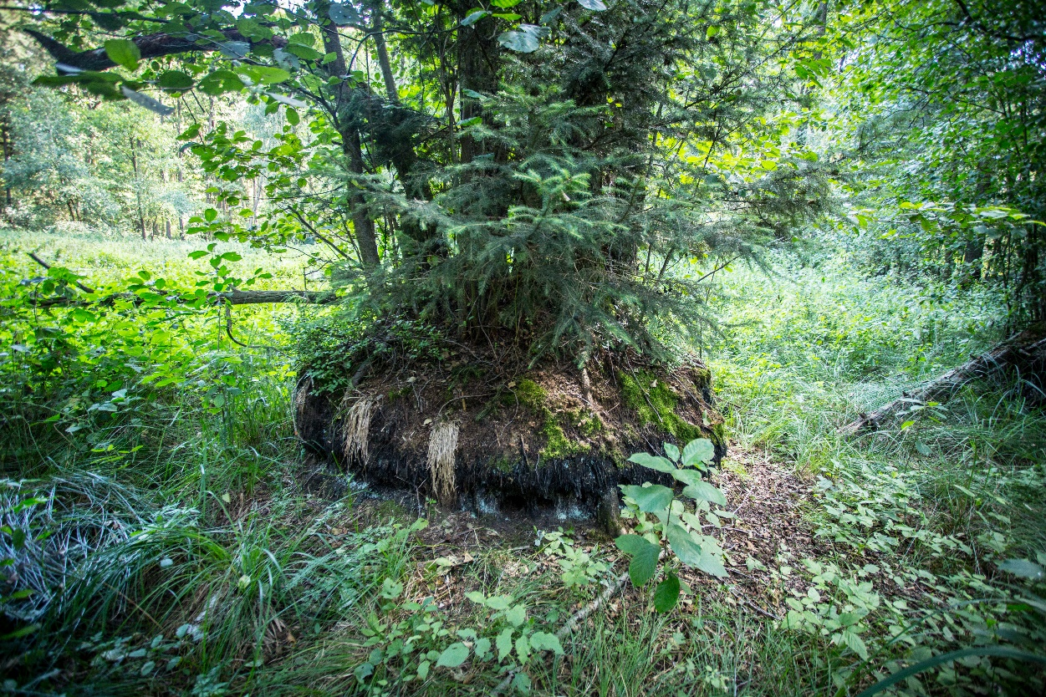
Nie ma
Mokradło w rezerwacie Olbina w 2022 roku. Fot: Agata Ożarowska

Slide 14

Renaturyzacja i odtwarzanie
Kompleksowa renaturyzacja mokradeł oraz odtwarzanie naturalnych wilgotnych siedlisk przyrodniczych na terenach ochronnych w Regionalnej Dyrekcji Lasów Państwowych w Poznaniu przez zwiększenie retencyjności wodnej oraz spowalnianie odpływu wód
Dofinansowanie ze środków Mechanizmu Finansowego Europejskiego Obszaru Gospodarczego 2014-2021 w ramach programu "Środowisko, Energia i Zmiany klimatu"
obrazy: Flaticon.com/Freepik

Slide 15





Renaturyzacja i odtwarzanie - kampania
obrazy: Flaticon.com/Freepik

Slide 16





Renaturyzacja i odtwarzanie - infrastruktura
Budowa i/lub naprawa progów, zastawek, przepustów
133 x
Antonin, Góra Śląska, Karczma Borowa, Konin, Konstantynowo, Kościan, Krotoszyn, Łopuchówko, Pniewy, Przedborów, Syców, Kalisz, Taczanów, Oborniki, Czerniejewo
i Włoszakowice.
Prace projektowe
i budowlane: ~3,40 mln zł
16 x
3 x
Obszary Chronionego Krajobrazu, Natura 2000, Parki Krajobrazowe, otulina rezerwatu
21 x
Poprawa stanu środowiska na ok. 434 ha
611 x
obrazy: Flaticon.com/Freepik

Slide 17
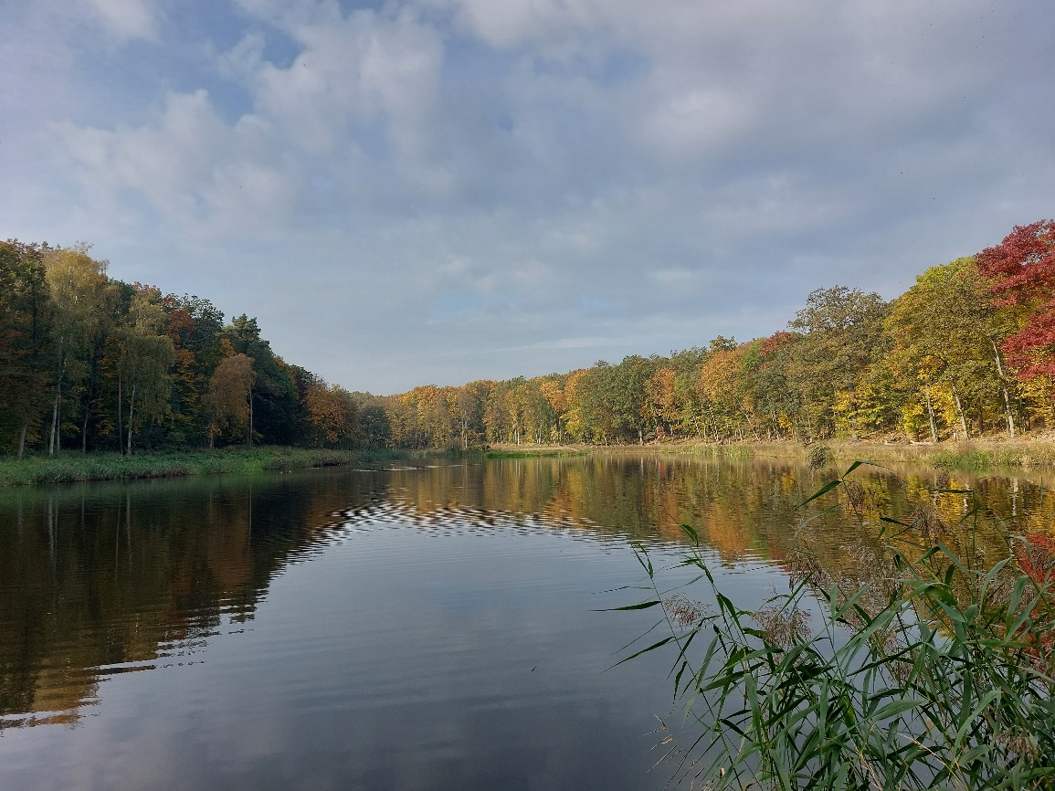
Retencja wody (MRN 2007- (?))
Zbiornik Cielcza w Nadleśnictwie Jarocin

Slide 18


Retencja wody (MRN 2007- (?))
25 Nadleśnictw
55 mln zł
(Fundusze UE + własne)
667 obiektów
2 mln m³ zretencjonowanej wody
769 x
667 x
50 x
17 x
obrazy: Flaticon.com/Freepik

Slide 19






W programie
Nie oddamy!
Taki mam kaprys…
Mokra włoszka
Mokradłoszka i inni
Ani kropli więcej!
Dawno, dawno temu…
Dobrze się tu mieszka!
obrazy: Flaticon.com/Freepik

Slide 20


Dziękuję za uwagę
żaba: Flaticon.com/Freepik
Regionalna Dyrekcja
Lasów Państwowych w Poznaniu
ul. Gajowa 10, 60-959 Poznań
sekretariat@poznan.lasy.gov.pl
tel.: +48 61 668 44 10
www.poznan.lasy.gov.pl

